Slide 1
المحاضرة الواحد والعشرون
المرحلة / الثالثة
مادة / التقنيات التربوية
مدرس المادة/ د. محمد صبيح

Slide 2
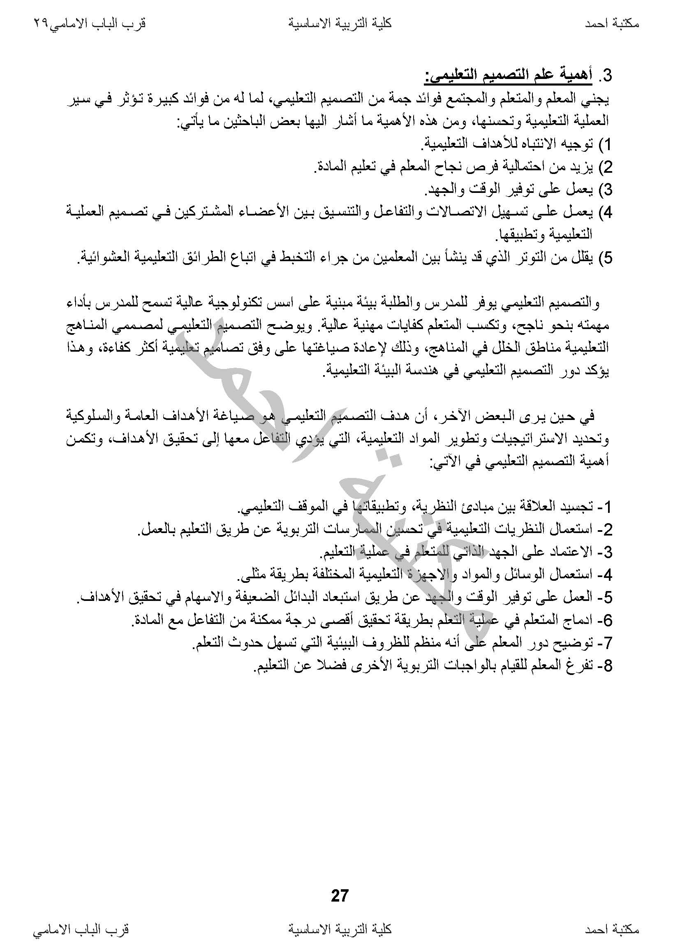

Slide 3
